Slide 1

EC2: Elastic Compute Cloud

Slide 2
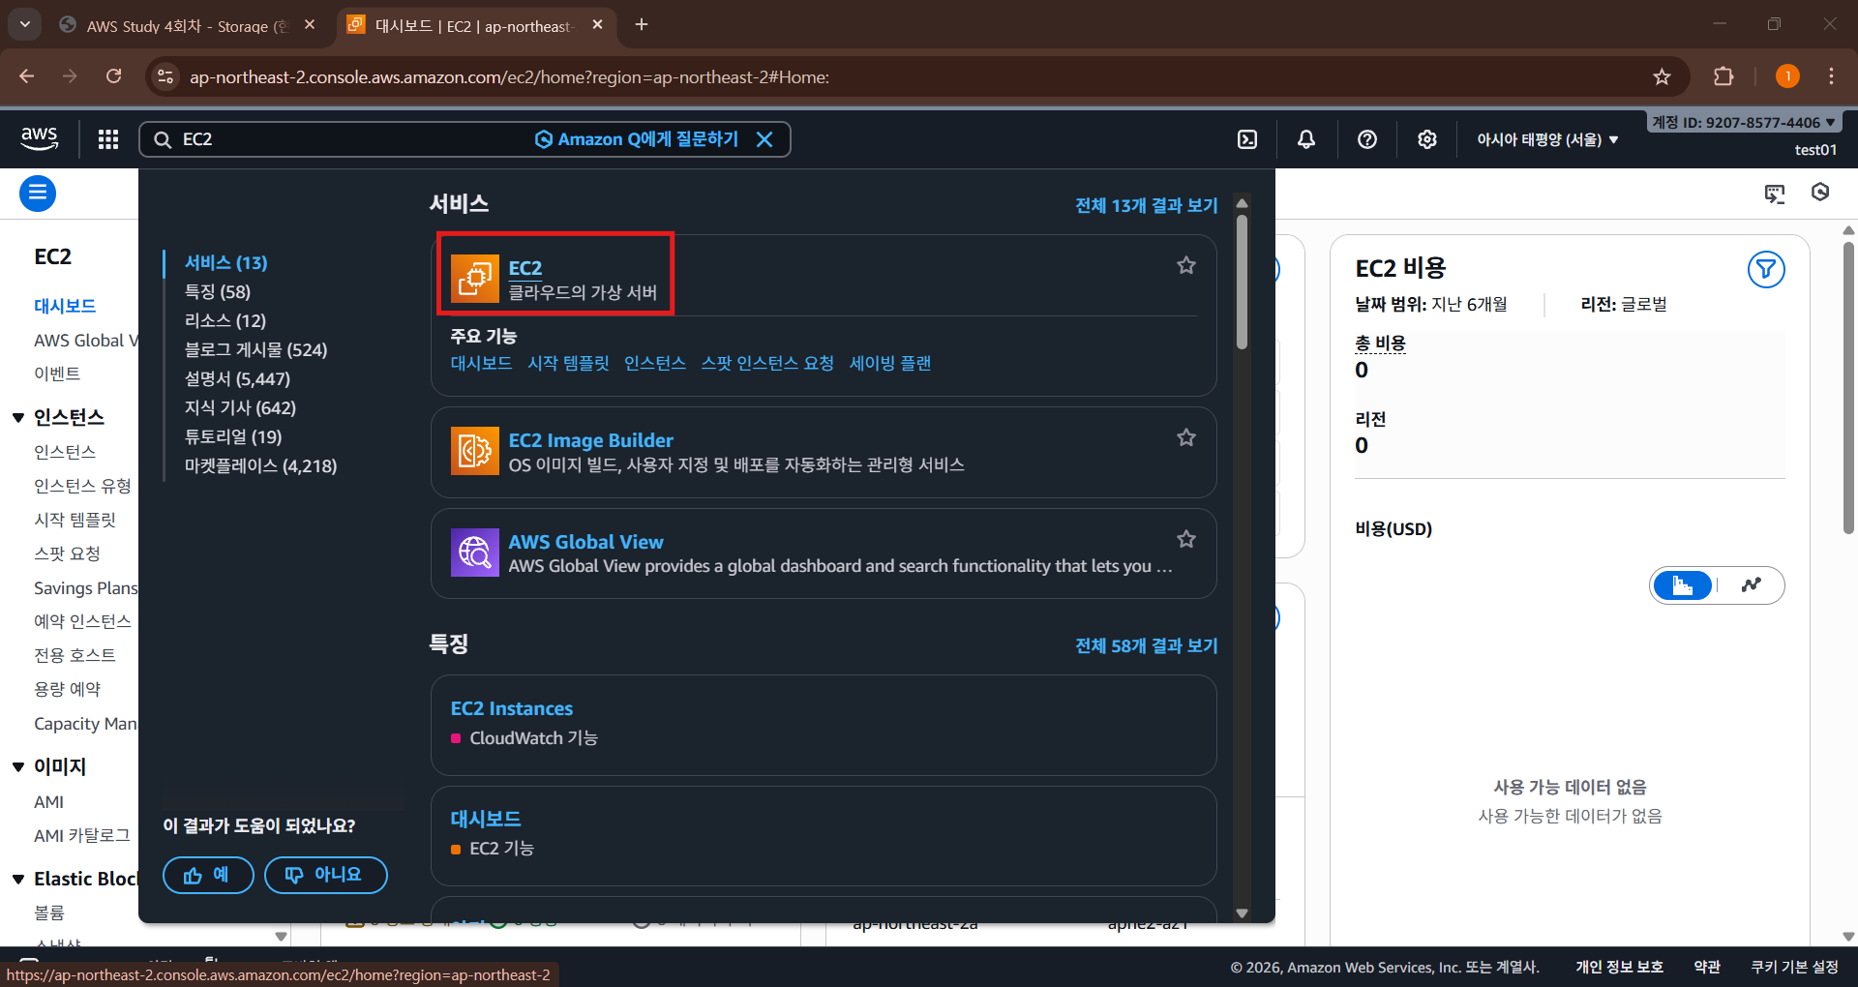

Slide 3
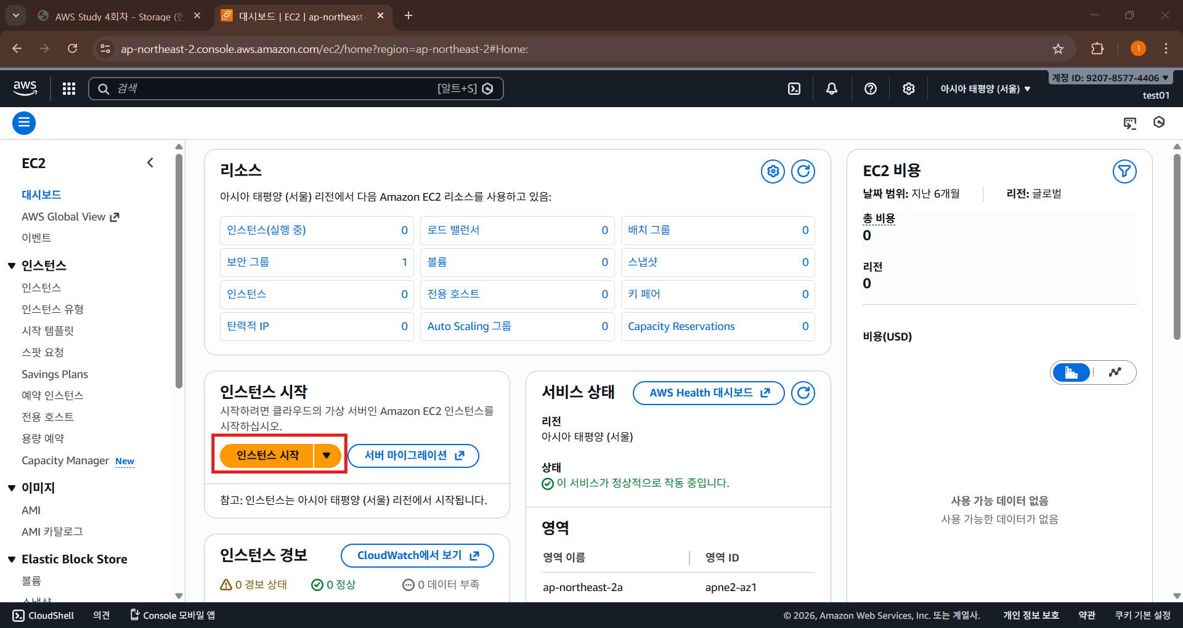

Slide 4
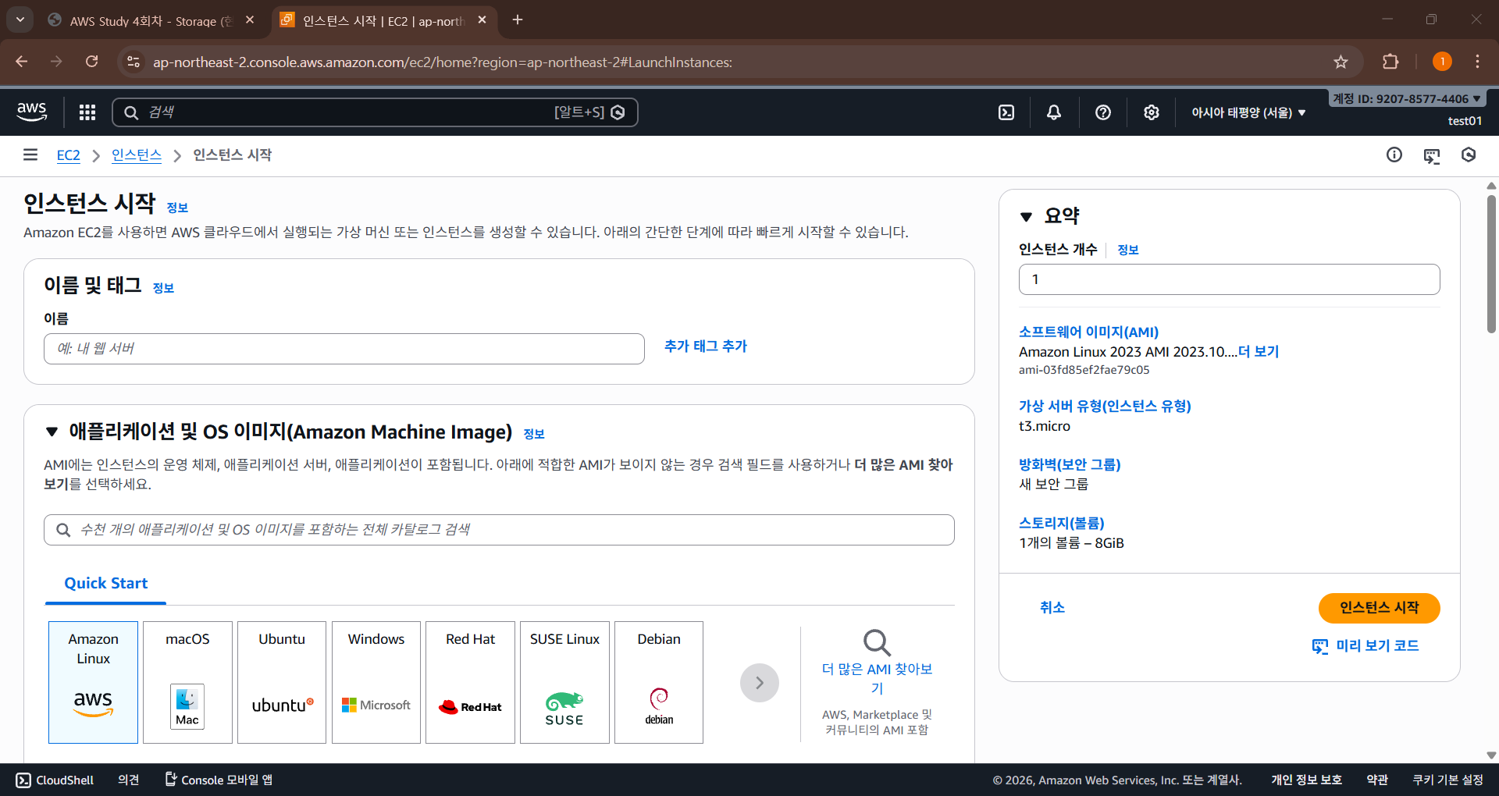

Slide 5
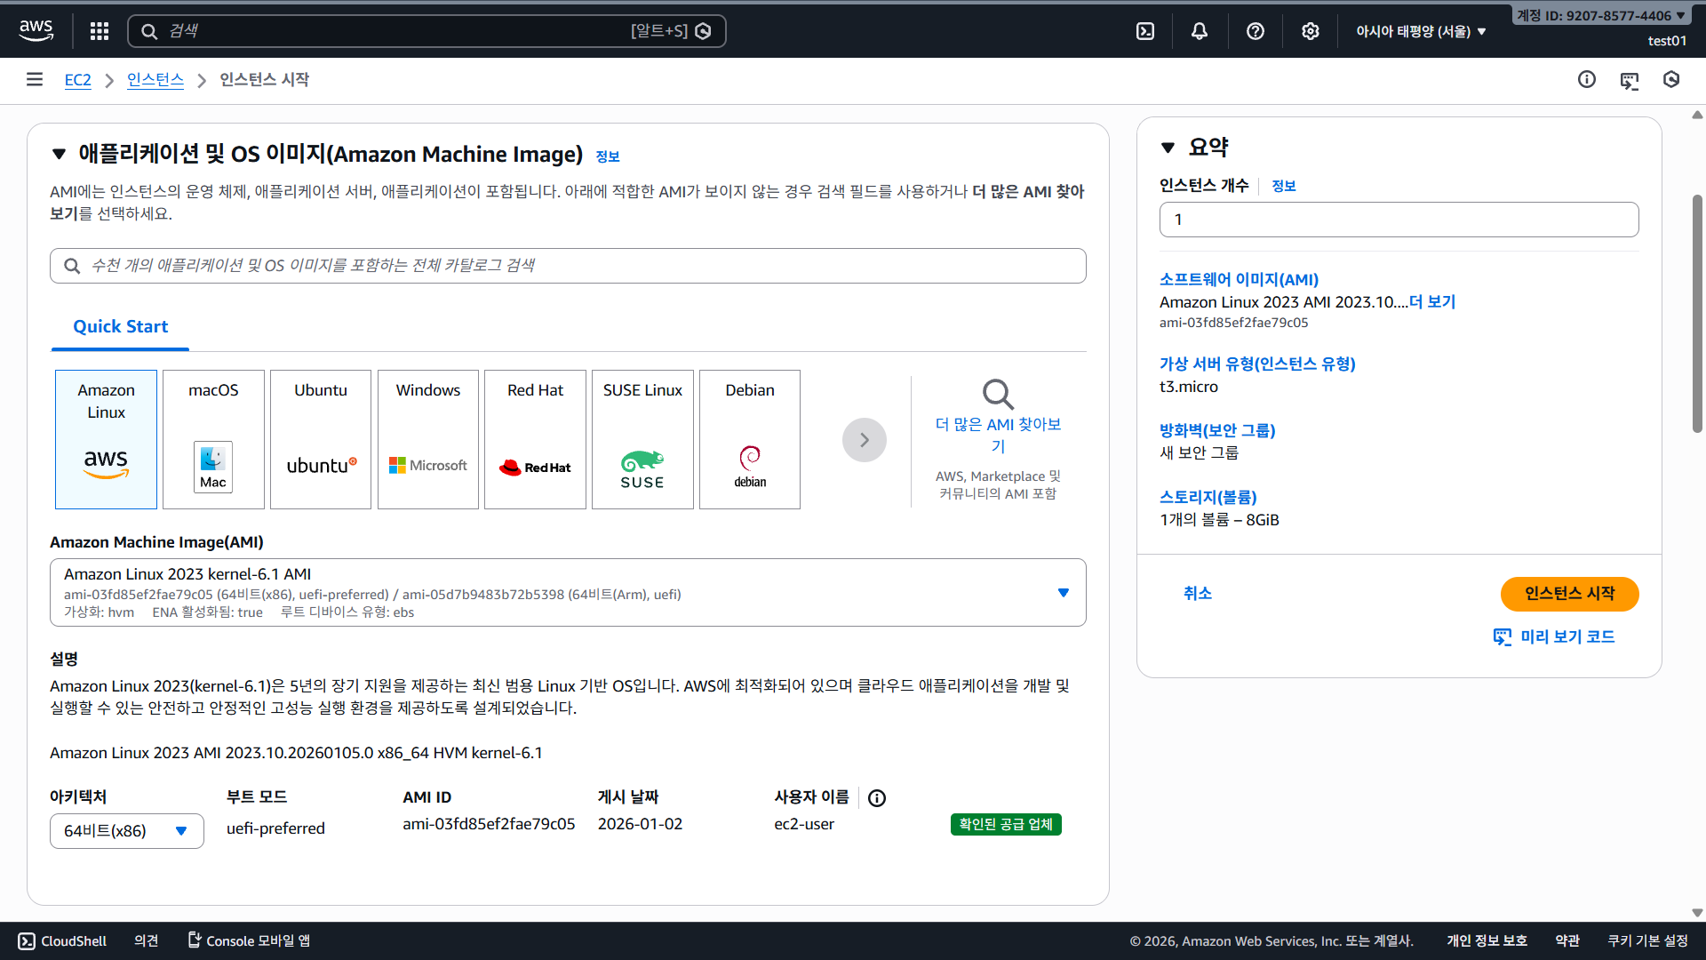

Slide 6
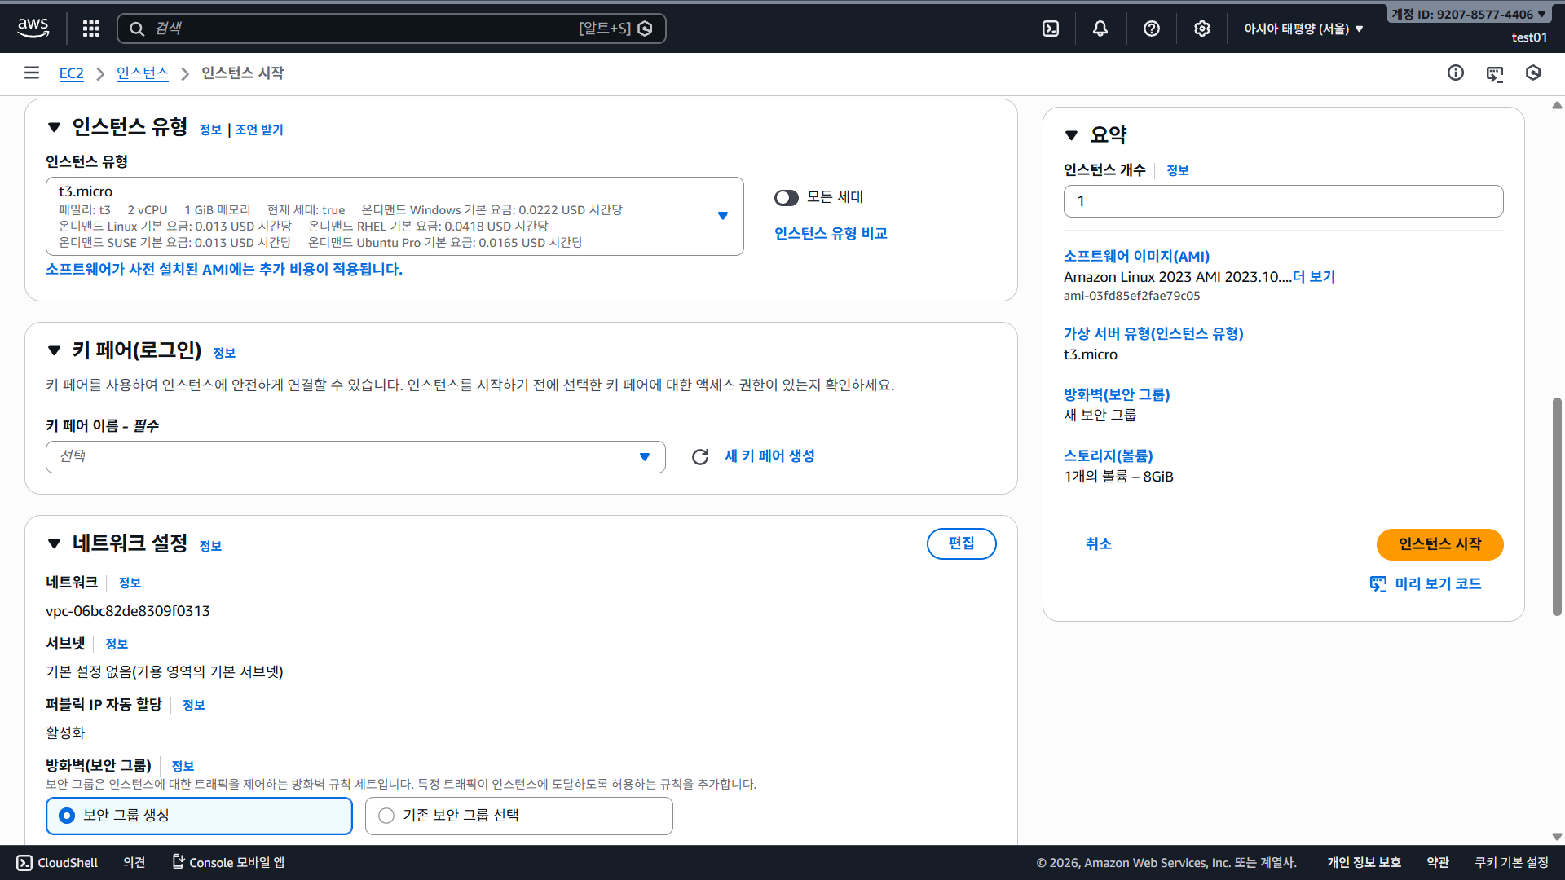

Slide 7

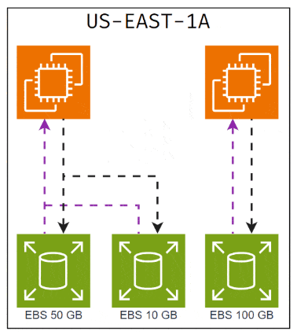
EBS: Elastic Block Stoe

Slide 8
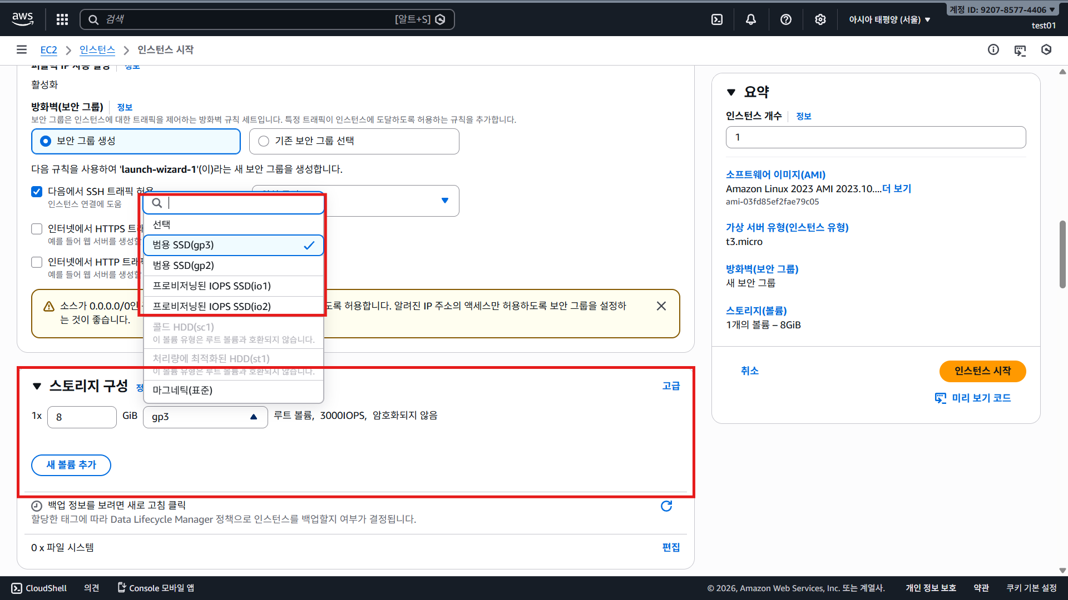

Slide 9
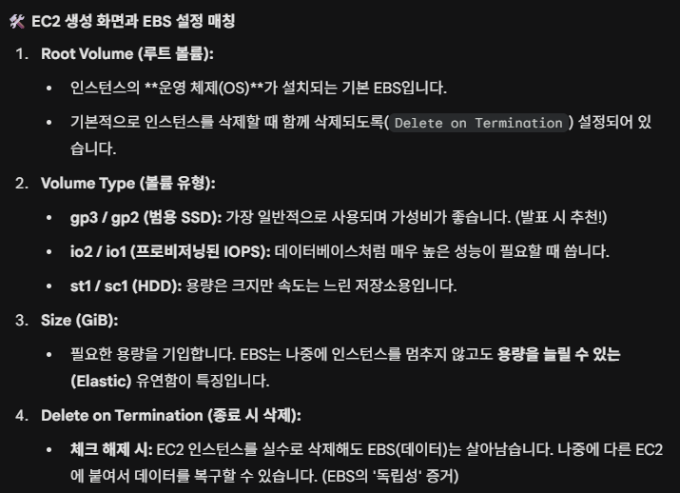
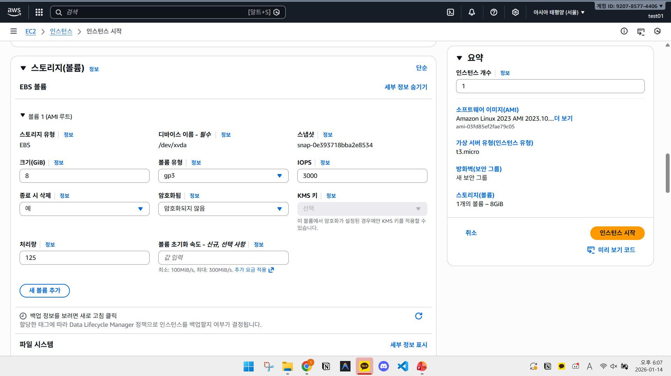

Slide 10

https://aws.amazon.com/ko/ebs/
📦 Amazon EBS 핵심 요약
Amazon EBS는 EC2 인스턴스를 위해 설계된
확장 가능한 고성능 블록 스토리지 서비스입니다.
쉽게 말해, 클라우드에서 사용하는 가상 하드디스크(SSD/HDD)입니다.

Slide 11
블록(Block)의 정의
컴퓨터가 데이터를 저장할 때 사용하는 가장 작은 단위의 고정된 데이터 뭉치를 말합니다.
EBS와 같은 블록 스토리지는 데이터를 커다란 하나의 덩어리로 보는 것이 아니라,
잘게 쪼개진 '블록'들의 집합으로 관리합니다.

Slide 12
2. 왜 '블록 (Block) ' 방식을 쓸까?
쉬운 수정
파일 전체를 다시 저장할 필요 없이, 내용이 바뀐 특정 블록만 찾아가서 수정하면 됩니다.
그래서 데이터베이스(DB)처럼 데이터가 수시로 바뀌는 환경에 매우 빠르가 효율적입니다.
데이터 아주 빨리 찾음
하드 드라이브처럼 데이터를 고유한 주소값(블록 주소)으로 직접 찾아가기 때문에
속도가 매우 빠릅니다.
IOPS(Input/Output Operations Per Second): EBS의 성능 지표

Slide 13
3. S3(객체) vs EBS(블록)
S3 (객체 스토리지): '완제품 상자’
사진 한 장을 하나의 상자에 담아 창고에 넣는 것과 같습니다.
사진 속의 점 하나만 바꾸고 싶어도, 상자 전체를 꺼내서 새 사진으로 갈아 끼워야 합니다.
EBS (블록 스토리지): ‘부품(Block)’
데이터를 아주 작은 주차 칸들에 나누어 주차하는 것과 같습니다.
10번 칸에 주차된 차만 바꾸고 싶으면 10번 칸만 건드리면 됩니다. 나머지 칸은 건드릴 필요가 없죠.

Slide 14

S3: Simple Storage Service

Slide 15
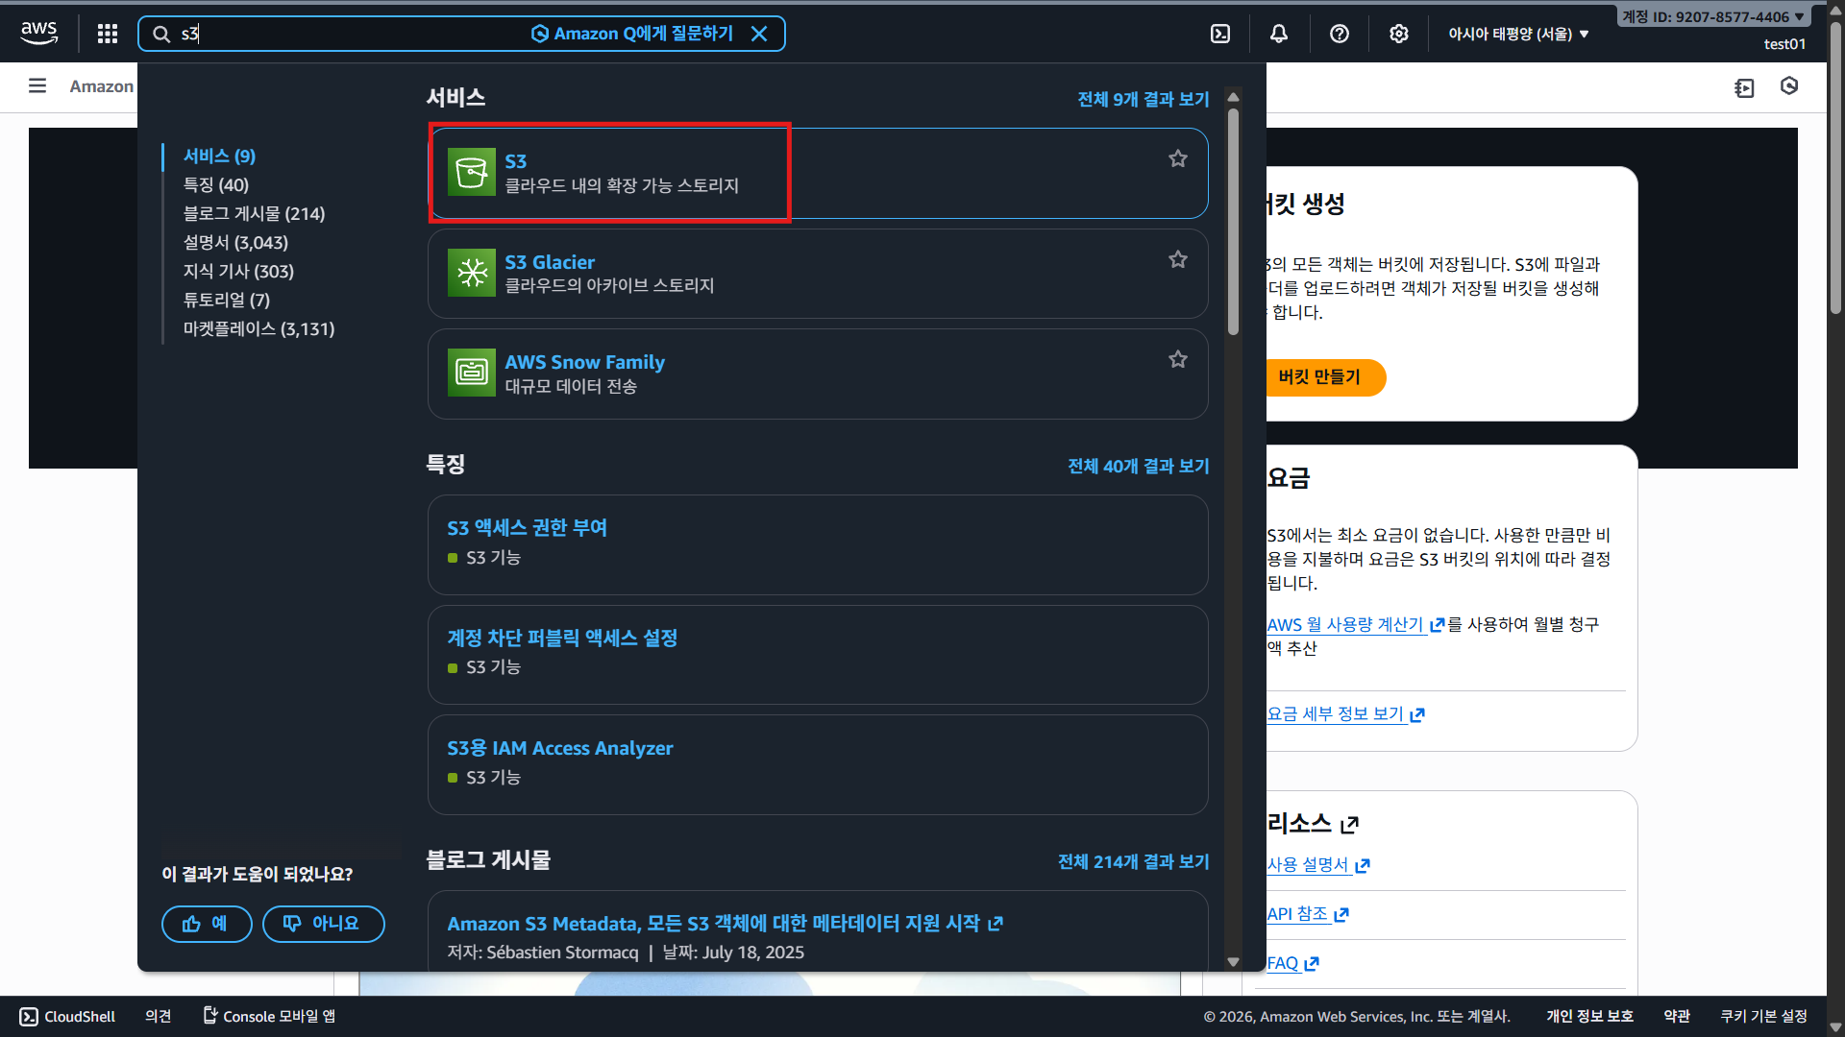

Slide 16
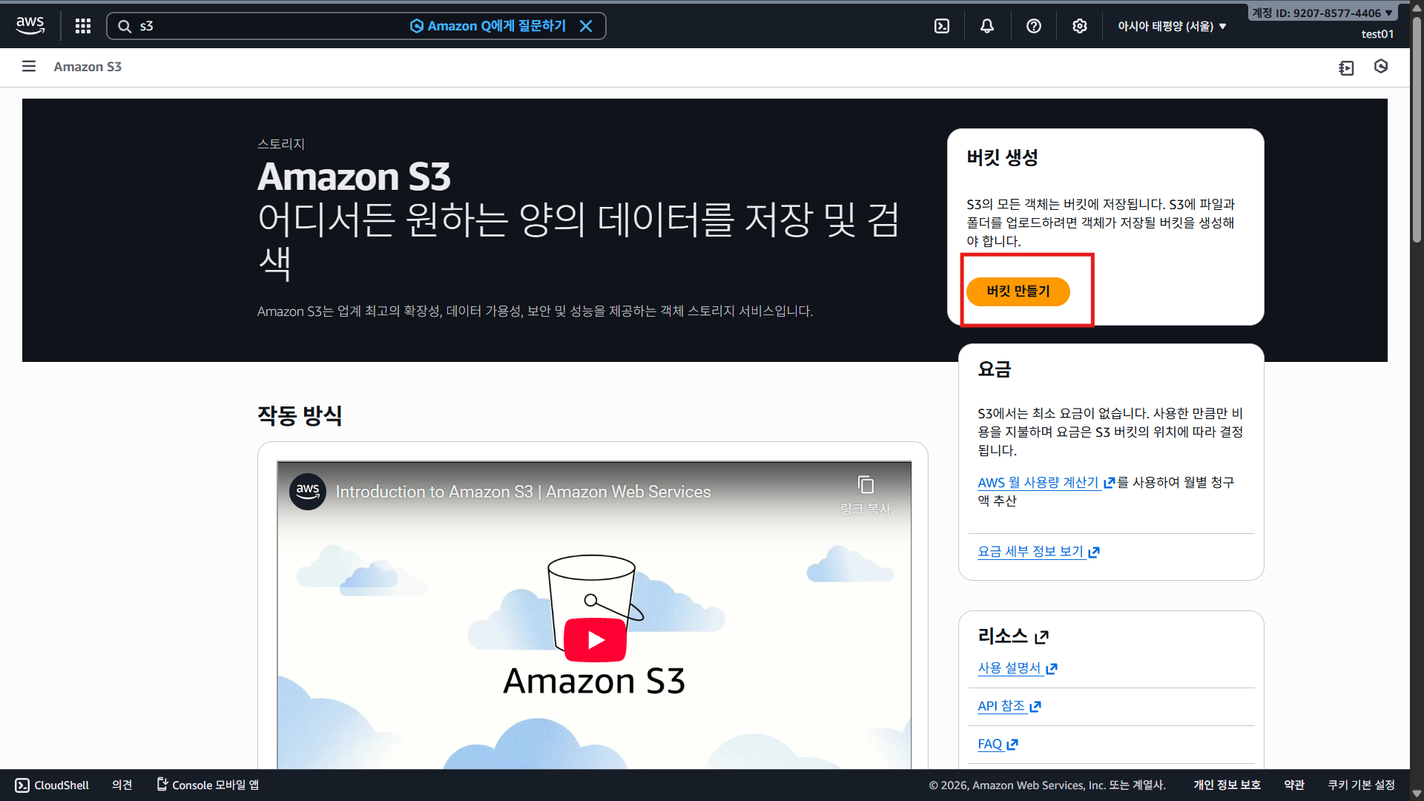

Slide 17
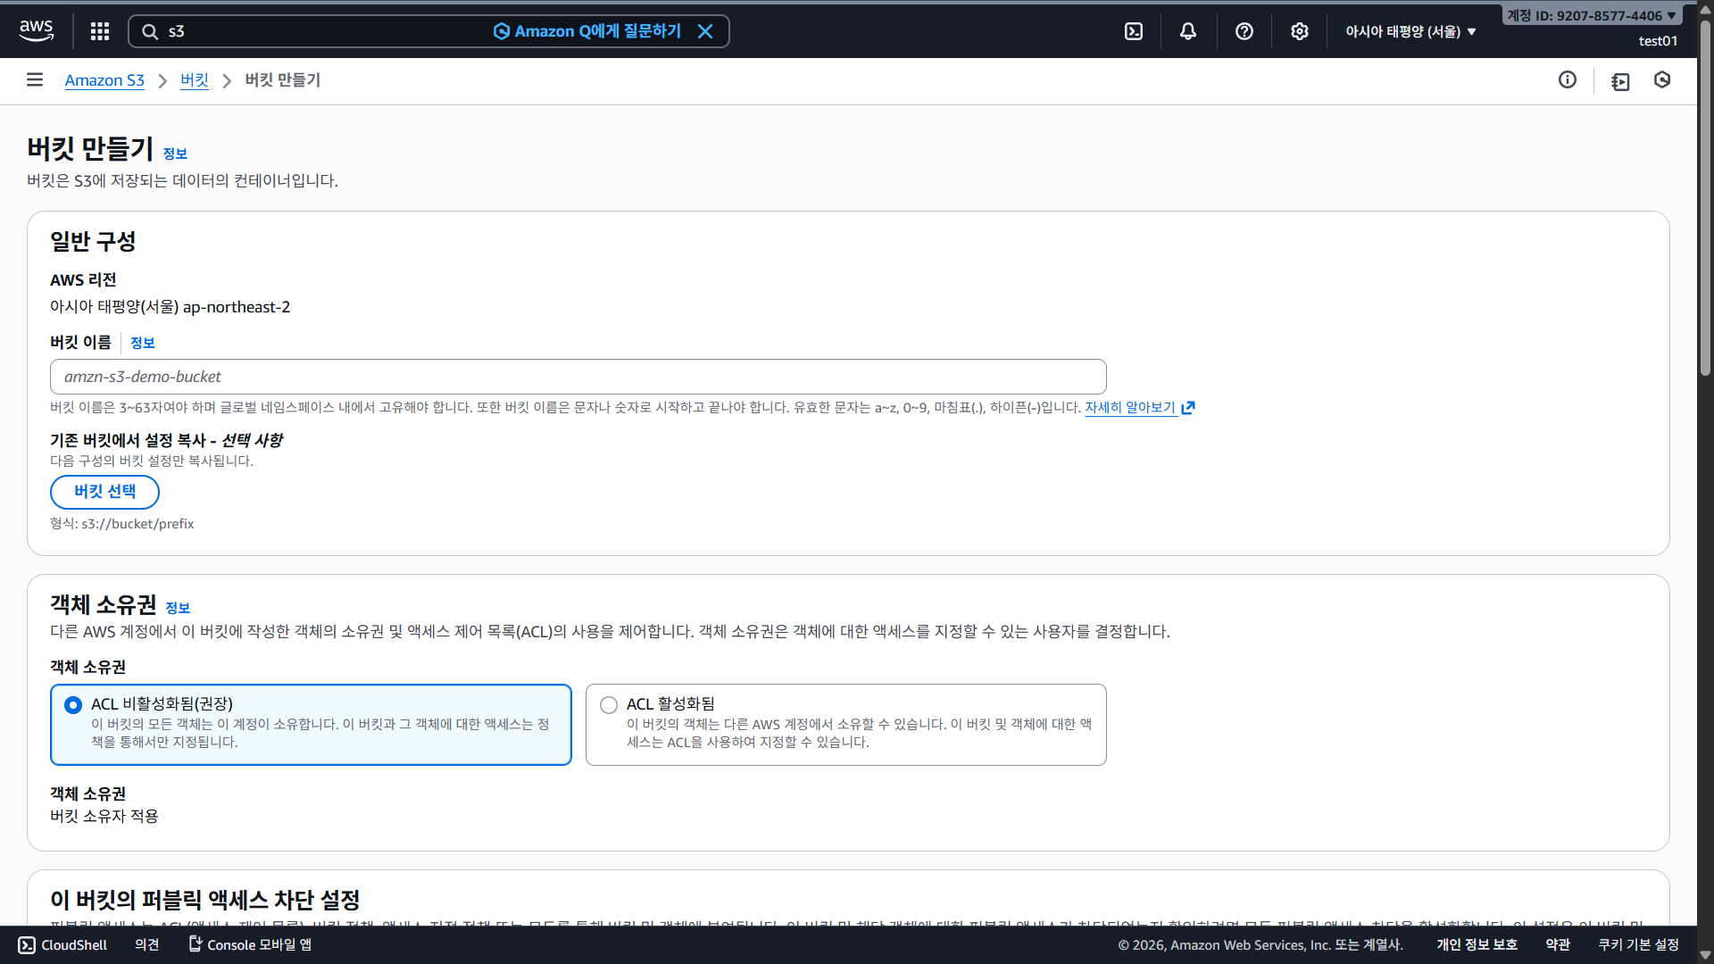
ACL (Access Control List): 개별 파일(객체) 단위의 접근 제어.

Slide 18
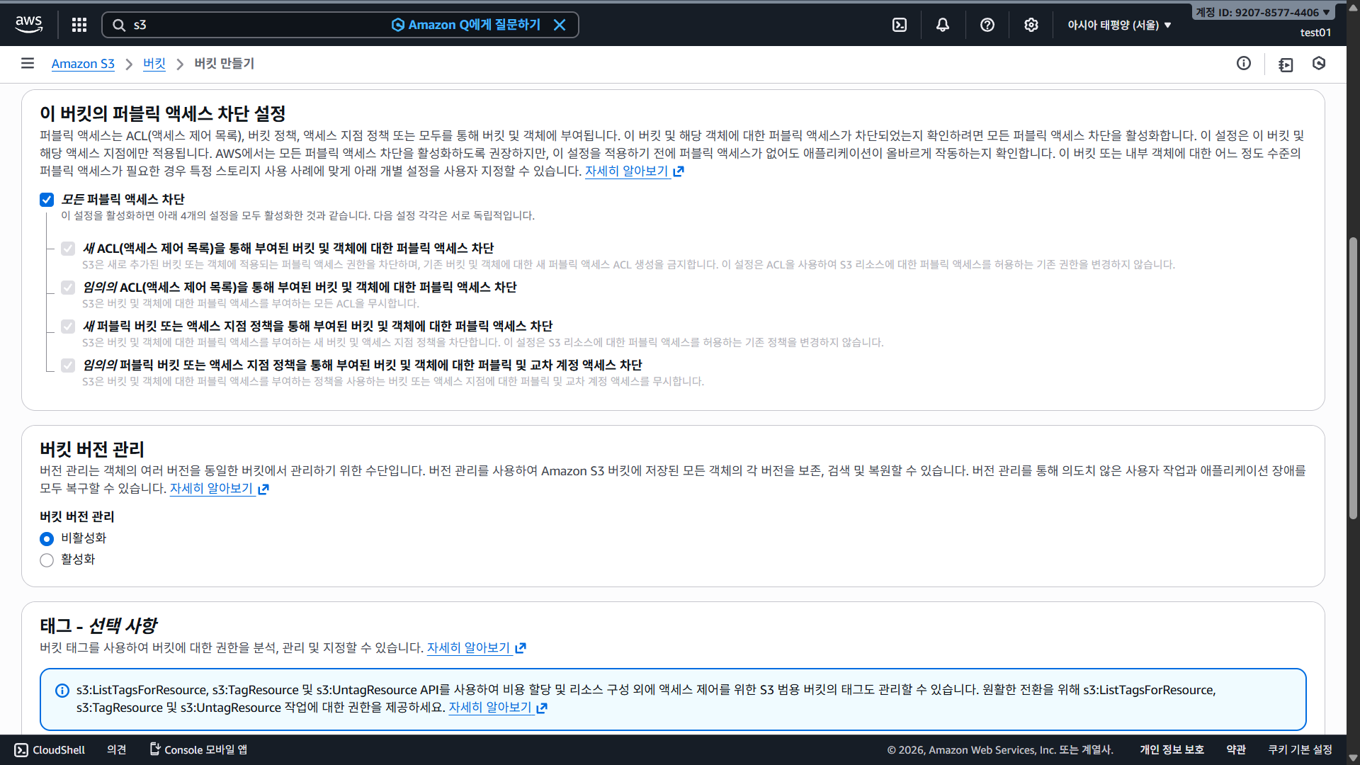
버킷 정책(Bucket Policy): 버킷 전체에 대한 규칙 설정 (예: 특정 IP에서만 접속 허용).
퍼블릭 액세스 차단: 기본적으로 모든 버킷은 Private입니다. (보안 사고 방지)
외부에서 버킷 접근하려면 위의 차단을 해제해야 한다.
버전 관리 (Versioning): 같은 파일명을 덮어써도 이전 버전을 보관. (실수 방지 및 복구용)

Slide 19
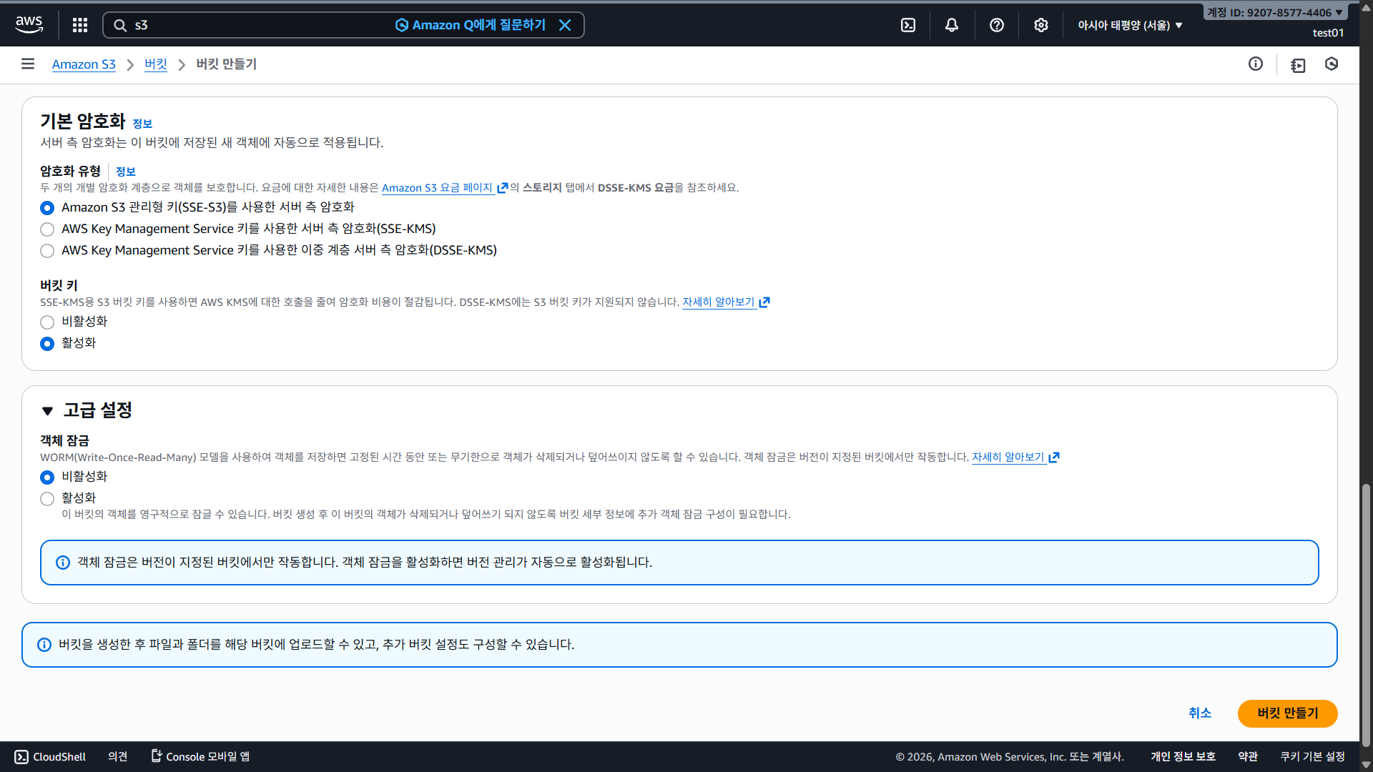

Slide 20
S3 주요 기능 및 보안
정적 웹사이트 호스팅 (Static Website Hosting): S3 버킷만으로 서버 없이 웹사이트(.html, .css) 배포 가능.
정적 웹사이트 = 외부에서 열기만 하는 사이트
원래 사진 같은 데이터를 다운받는 거겠지만, html을 다운받아서 연 개념이다.
버전 관리 (Versioning): 같은 파일명을 덮어써도 이전 버전을 보관. (실수 방지 및 복구용)
암호화 (Encryption): 업로드 시(In-transit) 및 저장 시(At-rest) 암호화 지원.
퍼블릭 액세스 차단: 기본적으로 모든 버킷은 Private입니다. (보안 사고 방지)

Slide 21
확장성
S3를 사용하면 거의 무제한 용량의 데이터를 저장할 수 있습니다.
S3는 탄력적이며 데이터를 추가하고 제거함에 따라
자동으로 증가하고 줄어듭니다.
추가적인 스토리지를 프로비저닝(생성)할 필요가 없고,
사용한 만큼만 비용을 지불하면 됩니다.

Slide 22
내구성 및 가용성
Amazon S3는 클라우드에서 가장 내구성이 뛰어난 스토리지와 업계 최고의 가용성을 제공합니다.
고유한 아키텍처를 기반으로 하는 S3는
99.999999999%의 데이터 내구성과 99.99%의 가용성을 제공합니다.
클라우드에서 가장 강력한 SLA의 지원을 받습니다.
SLA(Service Level Agreement, 서비스 수준 계약)는 AWS가 고객에게 약속하는 서비스 가용성 및 성능에 대한 보장 수준을 의미합니다.

Slide 23
보안 및 데이터 보호
IAM 정책: 특정 사용자(User)에게 권한 부여.
ACL (Access Control List): 개별 파일(객체) 단위의 접근 제어.
버킷 정책(Bucket Policy): 버킷 전체에 대한 규칙 설정 (예: 특정 IP에서만 접속 허용).
액세스 제어
S3는 실수로 데이터가 외부에 노출되는 것을 막기 위해, 처음에는 무조건 비공개(Private)이며
기본적으로 암호화: 데이터가 이동하거나 보관되어있을 때 모두 보호하며,
S3 리소스에 대한 액세스 요청을 모니터링하는 감사 기능도 지원합니다.(AWS CloudTrail: S3에서 발생한 모든 API 호출(삭제, 수정 등)을 기록하여 보안 사고 발생 시 추적 가능하게 합니다.)

Slide 24
최저 요금과 최상 성능
S3는 모든 워크로드에 요금 대비 최고의 성능을 갖춘 다양한 스토리지 클래스와 자동화된 데이터 수명주기 관리를 제공합니다.
자주 액세스하지 않거나 드물게 액세스하는 대용량의 데이터를 비용 효율적인 방식으로 저장할 수 있습니다.(설정만 해두면 시간이 지난 파일은 자동으로 저렴한 창고(Glacier 등)로 이동합니다.)
복원력(데이터가 절대 사라지지 않음 (11 9's 내구성))
유연성(갑자기 사용자가 몰려도 S3가 알아서 버텨줌)
지연 시간 및 처리량(파일이 아무리 커도, 사용자가 아무리 많아도 기다리게 하지 않음)

Slide 25
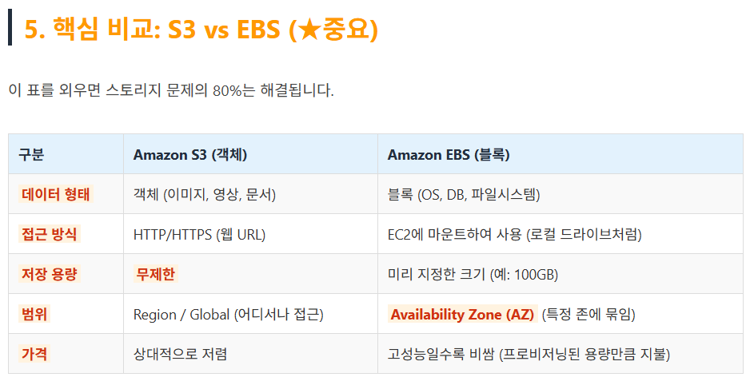

Slide 26
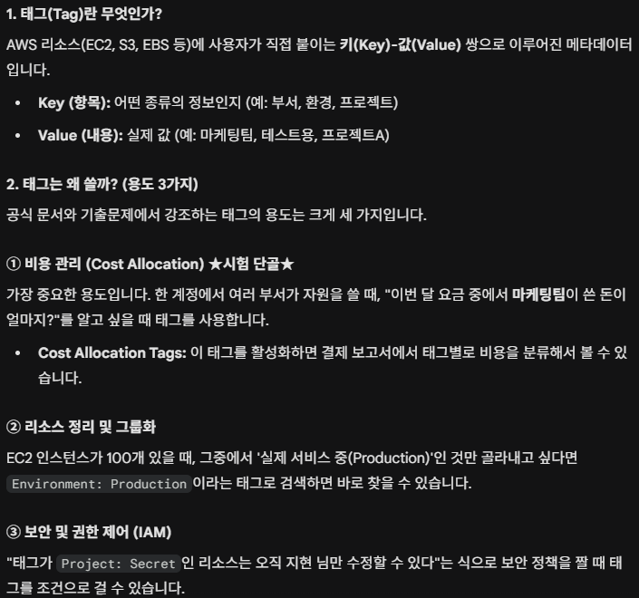
태그는 '포스트잇 메모'나 '이름표'라고 생각하시면 됩니다.

Slide 27
태그는 '포스트잇 메모'나 '이름표'라고 생각하시면 됩니다.

Slide 28
Q1. 정적 웹사이트(html, 이미지 등)를 가장 저렴하게 호스팅할 수 있는 스토리지 서비스는?

Slide 29
Q1. 정적 웹사이트(html, 이미지 등)를 가장 저렴하게 호스팅할 수 있는 스토리지 서비스는?
✅ Amazon S3 (Standard Storage Class)

Slide 30
Q2. EC2 인스턴스가 종료되어도 데이터가 사라지지 않고 유지되어야 하며, 고성능 DB 용도로 사용할 스토리지는?

Slide 31
Q2. EC2 인스턴스가 종료되어도 데이터가 사라지지 않고 유지되어야 하며, 고성능 DB 용도로 사용할 스토리지는?
✅ Amazon EBS (Instance Store는 종료 시 데이터가 사라짐)

Slide 32
Q3. 자주 액세스하지는 않지만, 필요할 때 즉시(밀리초 단위) 꺼내볼 수 있는 데이터 백업용 S3 클래스는?

Slide 33
Q3. 자주 액세스하지는 않지만, 필요할 때 즉시(밀리초 단위) 꺼내볼 수 있는 데이터 백업용 S3 클래스는?
✅ S3 Standard-IA (Infrequent Access)

Slide 34
Q4. 데이터 아카이빙(보관) 목적이며, 꺼내는 데 몇 시간이 걸려도 되지만 비용이 가장 저렴해야 한다면?

Slide 35
Q4. 데이터 아카이빙(보관) 목적이며, 꺼내는 데 몇 시간이 걸려도 되지만 비용이 가장 저렴해야 한다면?
✅ S3 Glacier Deep Archive

Slide 36
Q5. EBS 볼륨을 다른 가용 영역(AZ)으로 옮기려면 어떻게 해야 할까?

Slide 37
Q5. EBS 볼륨을 다른 가용 영역(AZ)으로 옮기려면 어떻게 해야 할까?
✅ 스냅샷(Snapshot)을 생성한 후, 다른 AZ에서 그 스냅샷으로 새 볼륨을 만든다.

